Slide 1



Programmation Web Transactionnelle
Git vs GitHub
Repositories
Branches
GitKraken

Slide 2


Git et GitHub Gestionnaire de code source

Slide 3

GitHub versus Git
Git et GitHub deux outils distincts!
Enregistrement de toutes les versions du travail de tous les utilisateurs
Coordination du travail
Documentation des modifications
Git: gestion de version de code (VCS)
Git client (sur la machine de l’Utilisateur)
Gitkraken: interface graphique au lieu des commandes
Git Serveur (contient l’ensemble des modifications)
GitHub: Gestionnaire de code source (SCM)
Fournis un serveur Git dans le cloud
Plus quelques fonctionnalités (issues, Pull request, etc)
Interface graphique simple

Slide 4



Éléments utiles de GitHubs
Gitignore: Permet d’identifier les fichiers qui se seront jamais “commités” envoyés sur GitHub.
Gists: Bouts de code réutilisables, snippets
Privé
Public (Fork: qui permet d'en faire une copie privée)

Slide 5
Git système de gestion de version
Commandes | Description
git add | Ajouter un fichier
git commit [-m “commentaire”] | Créer un package d’un ensemble de fichiers. Si sans commentaire, une fenêtre le demande
git pull | Récupérer des commits sur le repository sur le serveur
git push | Envoyer des commits ou des merges sur le repository sur le serveur
git merge/git rebase | Prendre le contenu d’une branche et le coller sur une autre branche, mettre à jour deux branches
git checkout | Changer de branche

Slide 6
Vocabulaire Git et GitHub
Termes | Description
Repository | Dossier principal d’un projet (généralement une solution mais pourrait en contenir plusieurs)
Commit | Modification(s) sur les fichiers associée(s) à un commentaire, date/heure, utilisateur
Merge | Mettre la branche A sur la branche B
Pull Request (GitHub) | Demande de merge
Issues (GitHub) | Bugs/questionnement sur l’application
Branch | Regroupe une fonctionnalité de l’application ou un sprint en mode Agile, ou un spike (test de développement effectué en parallèle), version officielle poussée en production

Slide 7
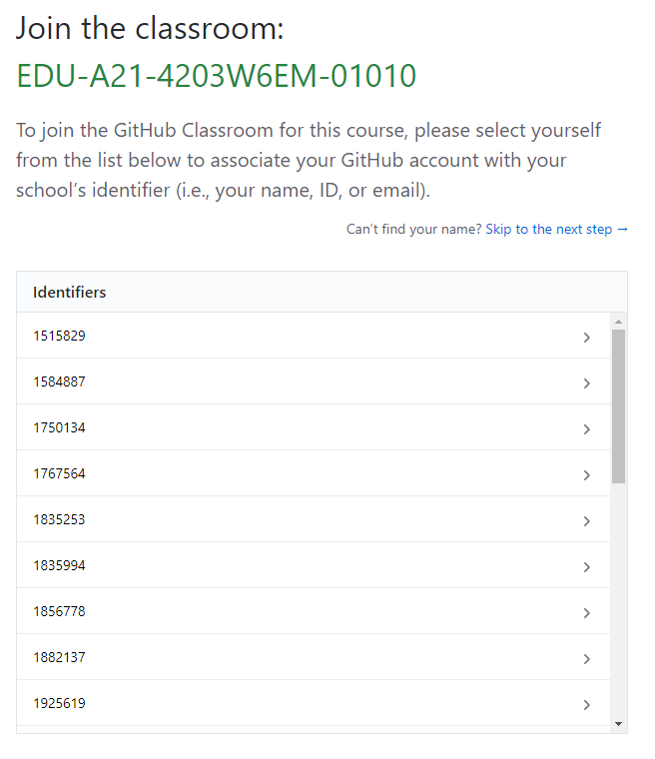
GitHub Classroom
Nous utiliserons GitHub Classroom tout au long de la session
Une fois le lien cliquer, la première fois, il va vous demander d’accepter la liaison avec le logiciel GitHub Classroom. Acceptez.
Puis, vous devrez choisir votre numéro d’étudiant

Slide 8
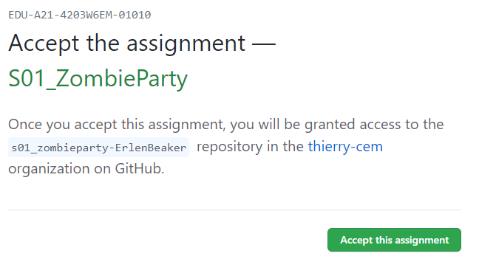
Accepter l’exercice
Afin de pouvoir faire le devoir, il faut accepter la création du repo de l’exercice.

Slide 9
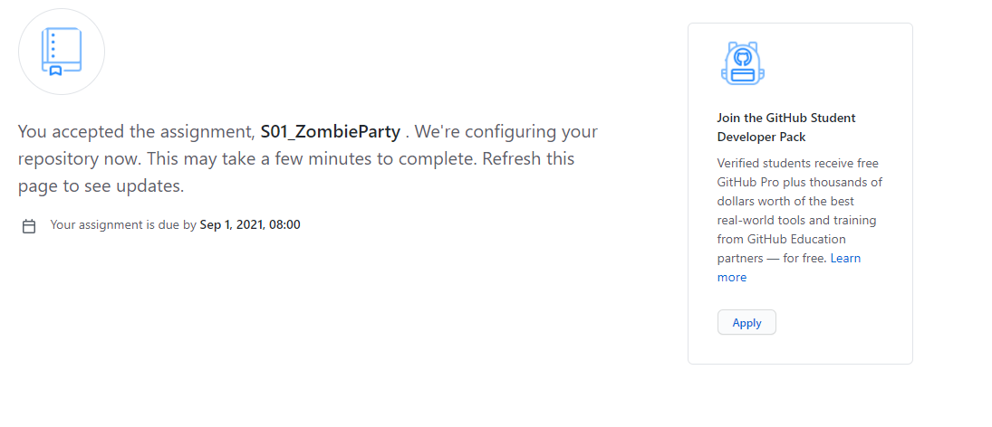
Accepter l’exercice
Une fois acceptée, GitHub lancera la création du repository.

Slide 10
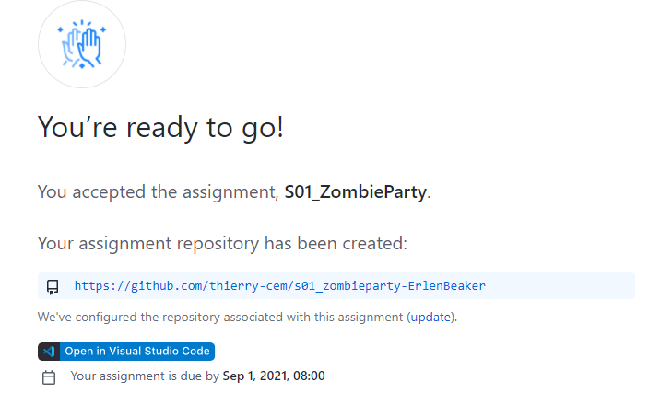
L’exercice
Il faut rafraîchir, afin d’avoir le lien

Slide 11
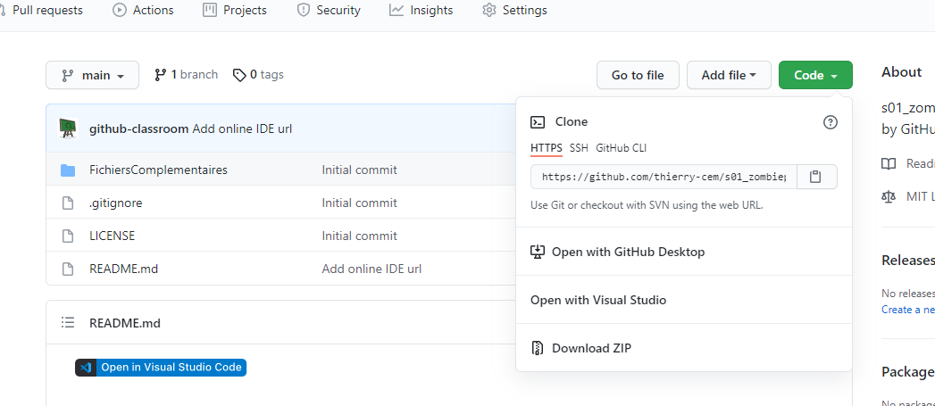
Vous avez les droits d’édition sur ce Repo
Vous pouvez faire un clone!

Slide 12
Repositories Création
Visibilité
Accès

Slide 13

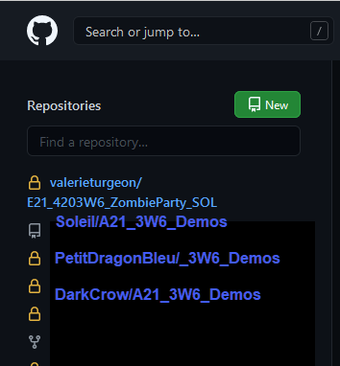
Créer un repository pour les démos
A21_3W6_Demos_ NOM_PRENOM

Slide 14
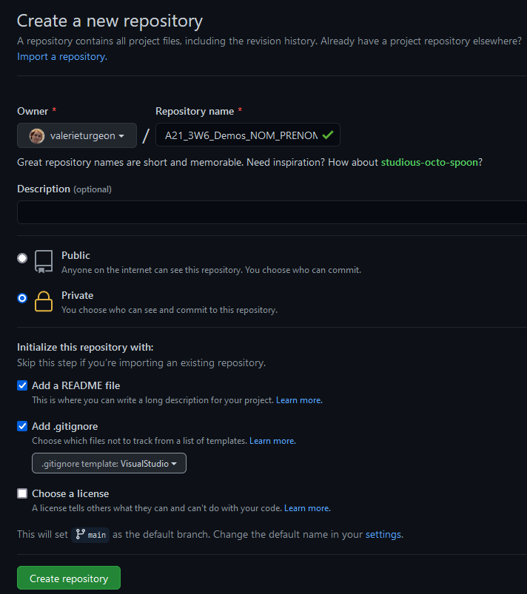

Slide 15
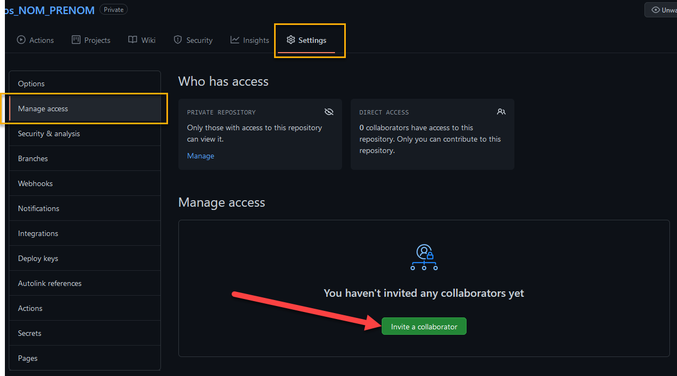
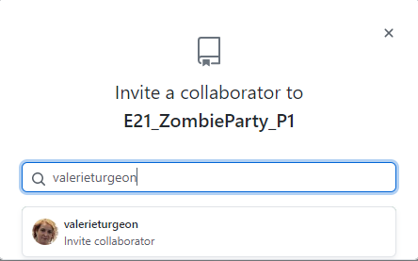

Slide 16
GitKraken Cloner un repo.
Commit et commentaires

Slide 17
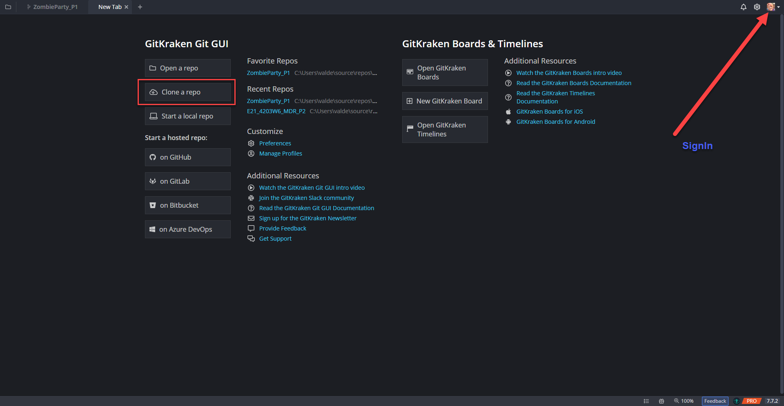
GitKraken

Slide 18
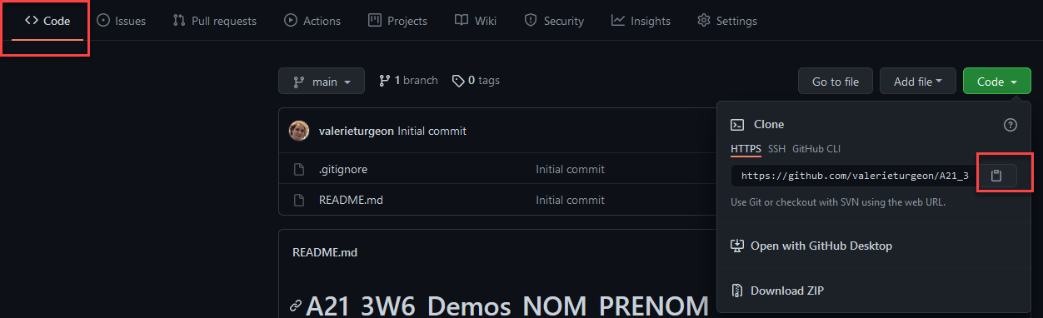
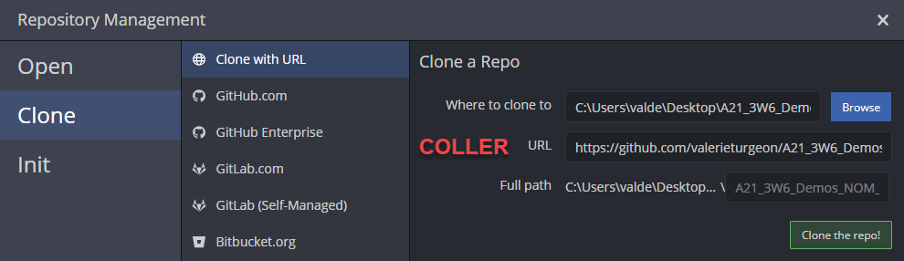
Clone: URL

Slide 19
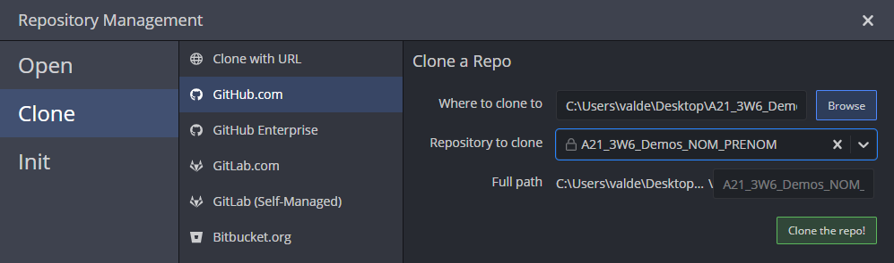
Clone: GitHub
Seulement si connecté(e) dans GitKraken à GitHub

Slide 20
Modifications
Repo
Principal
Distant
Push / Pull
Push / Pull
Repo
Local
Le vôtre
Repo
Local
Coéquipier
Clone
Clone
Add, Commit
Gitkraken

Slide 21
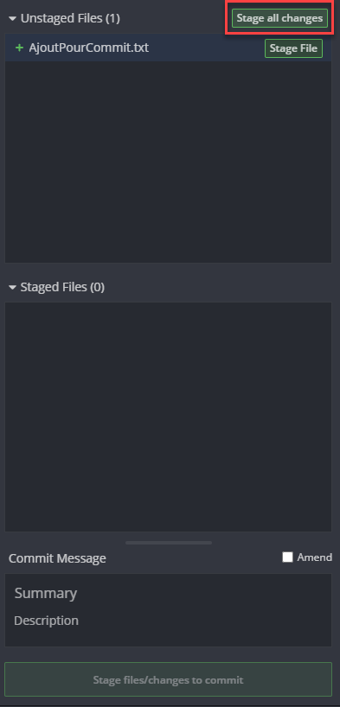
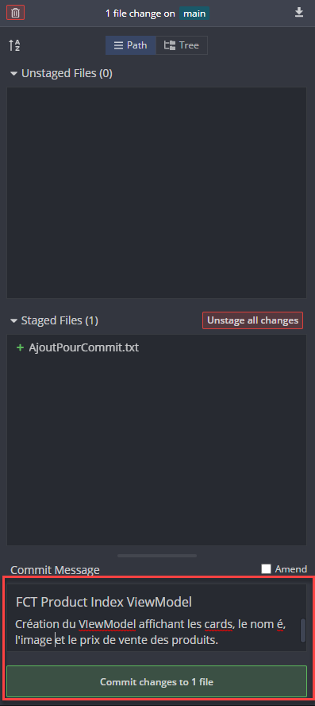
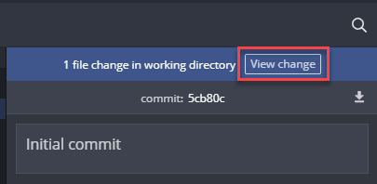
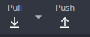
Modification(s): valider, commenter, commit, push

Slide 22
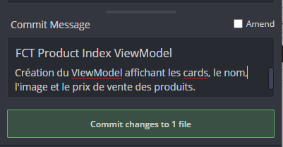
Commit: Commentaire PERTINENT!
Code | Summary
FCT | Ajout d'une fonctionnalité
REFACTOR | Amélioration du code sans ajout de fonctionnalité
INIT | Création initiale
DGN | Modification de conception/design
COR | Correction bogue
TEMP | Push du code non terminé
Summary
Description
Notes:
Fork

Slide 23
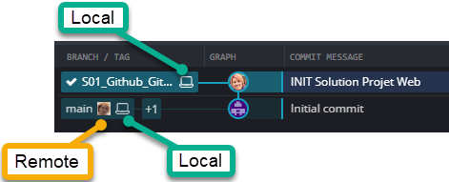
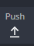
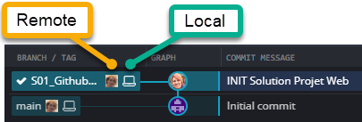
Visuellement: Local, Remote ou les deux?

Slide 24

Le mantra du cours:
Comment,
Commit,
Push!
AVANT de fermer votre session!

Slide 25
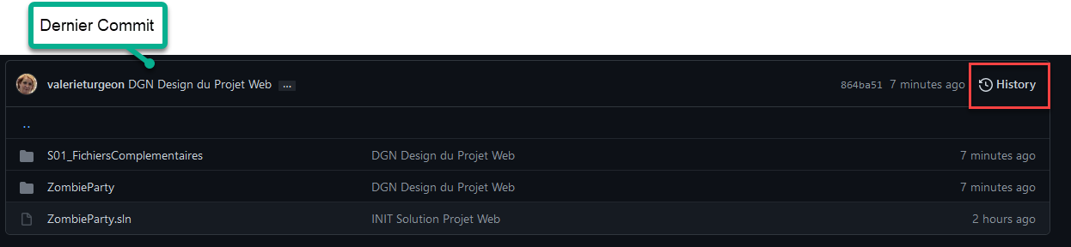
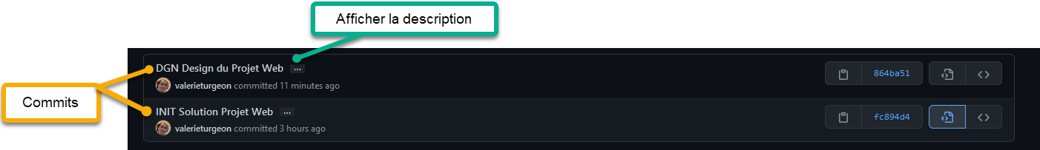
GitHub: Historique des commits

Slide 26
>= 1 commit par semaine
10% de la note
10% ou 0%

Slide 27
Branches Main/Master
>= 1 par laboratoire

Slide 28


Les branches: la route du développement
Fonctionnalité
Version en production
Version en développement
Test, spike
Version "buguée"

Slide 29
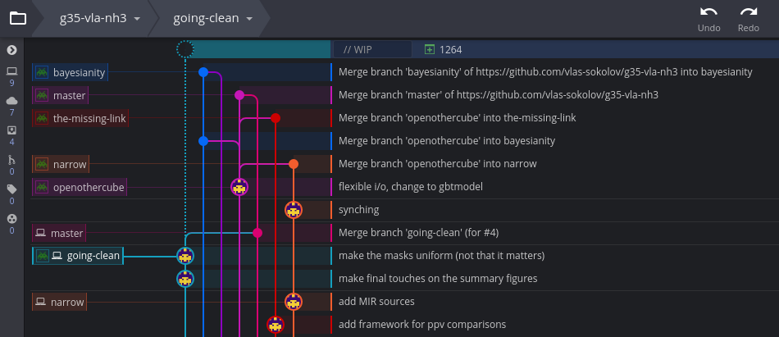

Slide 30
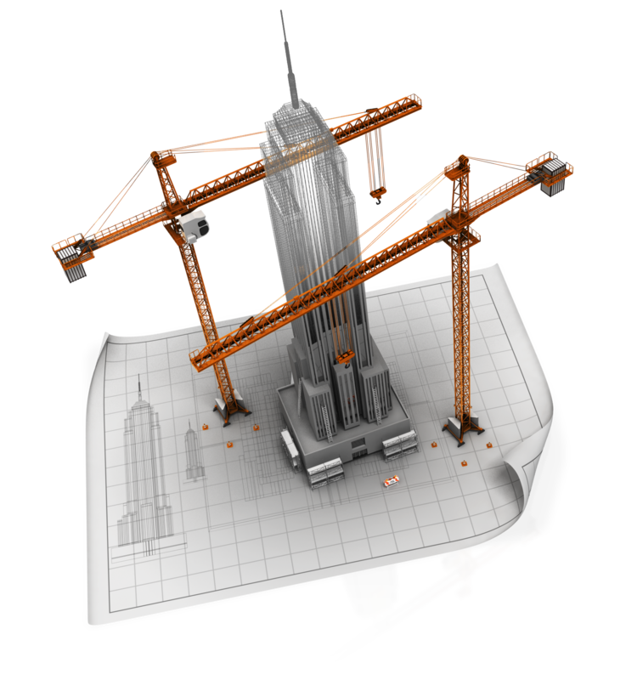
Démontration
GitHub, GitKraken

Slide 31
Branches
Production_v2.0
Fonctionnalité_10
Sprint_4
Spike_2
Fonctionnalité_7
Sprint_3
Fonctionnalité_8
Spike_1
Sprint_2
Fonctionnalité_4
Fonctionnalité_5
Production_v1.2
Sprint_1
Fonctionnalité_3
Fonctionnalité_1
Fonctionnalité_2
Master/Main

